Slide 1
Diseño de un Divisor de Potencia para Arreglos Planos
Cristian Edinson Duguet Sáez¹
¹Ingeniería Civil en Telecomunicaciones
Departamento de Ingeniería Eléctrica
Universidad de Concepción
31 de Marzo de 2010

Slide 2
CONTENIDO
Introducción
  Broadcasting Satelital
  Los arreglos de Antenas
Herramientas
  Squintless feed technique
  Distribución de Apertura
Planteamiento del Problema
Diseño del Divisor de Potencia
  Diseño General
  Algoritmos de Cálculo
  Corrección Retroalimentada
  Divisor Inclinado
  Escalones suavizados
  Uniformidad de Fase
Diseño de otros componentes
  Radiador
  Reflector Pillbox
Evaluación
  Divisor de Potencia
  Arreglo
Conclusiones
Trabajo Futuro

Slide 3
Introducción Herramientas Planteamiento del Problema Diseño Otros elementos Evaluación Conclusiones
Introducción
  Broadcasting Satelital
  Los arreglos de Antenas
Herramientas
  Squintless feed technique
  Distribución de Apertura
Planteamiento del Problema
Diseño del Divisor de Potencia
  Diseño General
  Algoritmos de Cálculo
  Corrección Retroalimentada
  Divisor Inclinado
  Escalones suavizados
  Uniformidad de Fase
Diseño de otros componentes
  Radiador
  Reflector Pillbox
Evaluación
  Divisor de Potencia
  Arreglo
Conclusiones
Trabajo Futuro

Slide 4
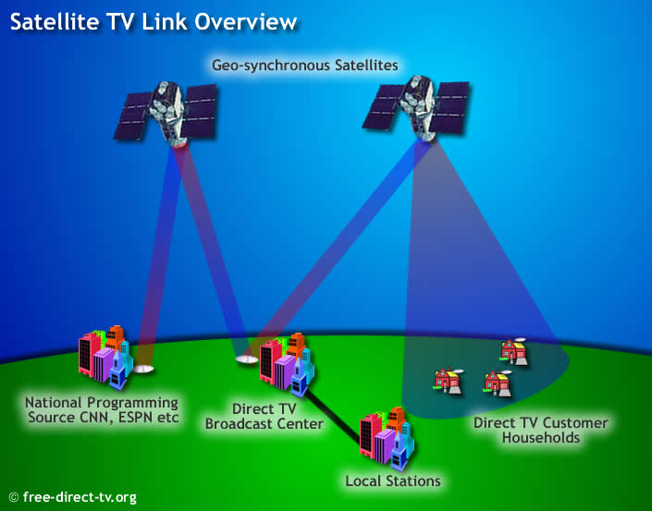
Introducción Herramientas Planteamiento del Problema Diseño Otros elementos Evaluación Conclusiones
  Broadcasting Satelital
  Televisión Satelital
  Servicio Direct to Home (DTH)
  Se utiliza para ver televisión en la Banda Ku

Slide 5
Introducción Herramientas Planteamiento del Problema Diseño Otros elementos Evaluación Conclusiones
  Broadcasting Satelital
  Regiones:
  ITU-1 10.7GHz-12.75GHz
  ITU-2 12GHz.2-12.7GHz
  ITU-3 11.7GHz-12.2GHz
  Mercado grande y de exigencias económicas
  Las antenas mas ampliamente utilizadas son las de reflector parabólico offset.
  En ultimas décadas satélites son mas potentes.
  Alternativa de Arreglos de Antenas.

Slide 6
Introducción Herramientas Planteamiento del Problema Diseño Otros elementos Evaluación Conclusiones
Introducción
  Broadcasting Satelital
  Los arreglos de Antenas
Herramientas
  Squintless feed technique
  Distribución de Apertura
Planteamiento del Problema
Diseño del Divisor de Potencia
  Diseño General
  Algoritmos de Cálculo
  Corrección Retroalimentada
  Divisor Inclinado
  Escalones suavizados
  Uniformidad de Fase
Diseño de otros componentes
  Radiador
  Reflector Pillbox
Evaluación
  Divisor de Potencia
  Arreglo
Conclusiones
Trabajo Futuro

Slide 7

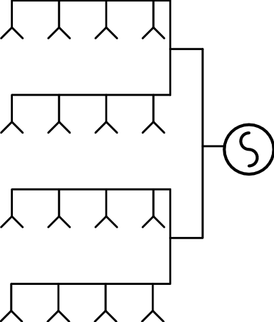
Introducción Herramientas Planteamiento del Problema Diseño Otros elementos Evaluación Conclusiones
  Arreglos de Antenas
Son agrupaciones de antenas, normalmente iguales, eléctrica y
geométricamente ordenadas para sintetizar una cierta distribución de campos, o apertura.
  Distribución de Apertura configurable
  Patrón de radiación configurable
  Mejores parámetros de antena
  Mas pesadas
  Mas costosas
  Ancho de banda muy delgado

Slide 8
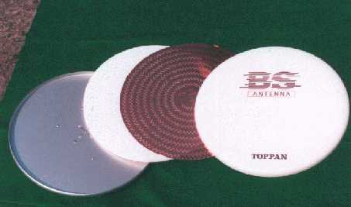
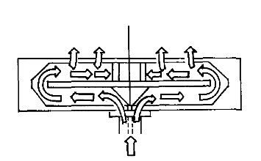
Introducción Herramientas Planteamiento del Problema Diseño Otros elementos Evaluación Conclusiones
  Arreglos de Antenas
  Antena RLSA (Radial Line Slot Antenna)
  Arreglo de antenas económico para DBS
  Se utiliza mucho en Japón
  Buena Distribución de Apertura
  (cercana a Uniforme)
  Soporta un ancho de Banda de 5%

Slide 9
Introducción Herramientas Planteamiento del Problema Diseño Otros elementos Evaluación Conclusiones
Introducción
  Broadcasting Satelital
  Los arreglos de Antenas
Herramientas
  Squintless feed technique
  Distribución de Apertura
Planteamiento del Problema
Diseño del Divisor de Potencia
  Diseño General
  Algoritmos de Cálculo
  Corrección Retroalimentada
  Divisor Inclinado
  Escalones suavizados
  Uniformidad de Fase
Diseño de otros componentes
  Radiador
  Reflector Pillbox
Evaluación
  Divisor de Potencia
  Arreglo
Conclusiones
Trabajo Futuro

Slide 10
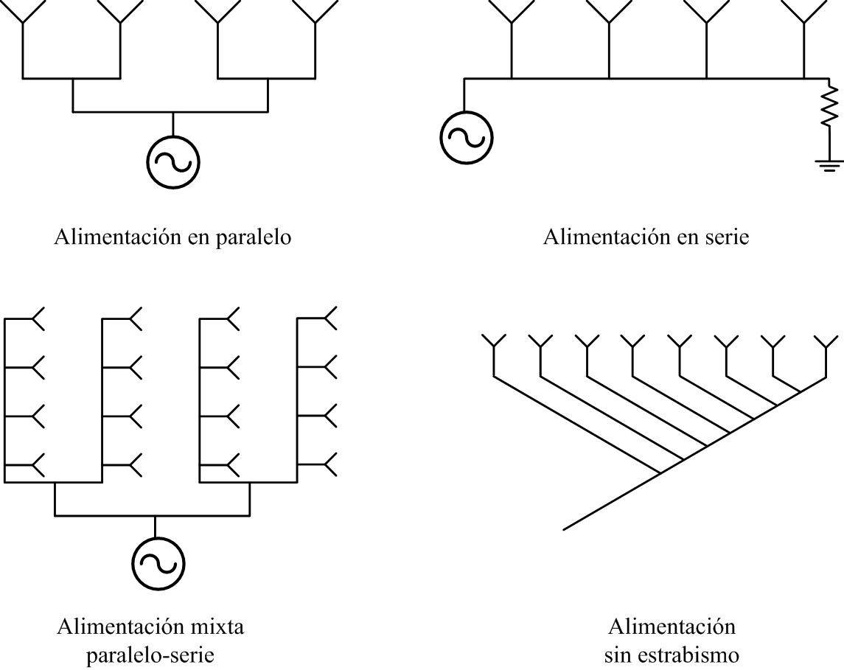
Introducción Herramientas Planteamiento del Problema Diseño Otros elementos Evaluación Conclusiones
  Alimentación de Arreglos

Slide 11
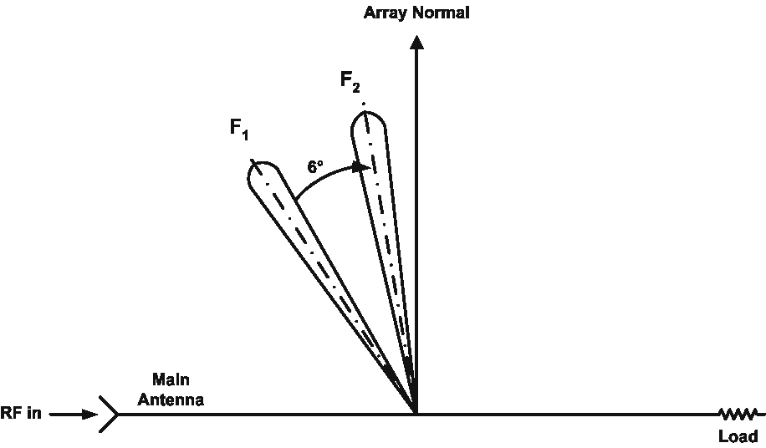
Introducción Herramientas Planteamiento del Problema Diseño Otros elementos Evaluación Conclusiones
  Estrabismo o Squinting
Dependencia de la fase de alimentación de los elementos de un arreglo, de la frecuencia.
La diferencia de fase provoca que el patrón de radiación se modifique.
Implica que un arreglo sea de banda angosta

Slide 12
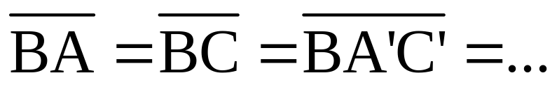
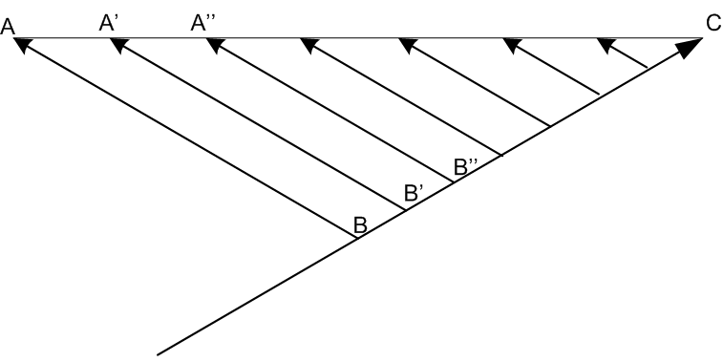
Introducción Herramientas Planteamiento del Problema Diseño Otros elementos Evaluación Conclusiones
  Squintless feed technique
Desarrollada por A. Rogers para Marconi Electronics Limited en 1972.
Todos los elementos alimentados en fase, independiente de frecuencia.
Igualdad de camino eléctrico en todos los elementos del divisor.
Triángulos isóceles.

Slide 13
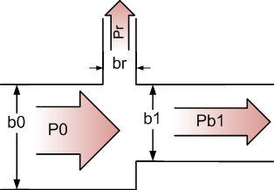
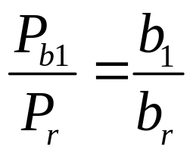
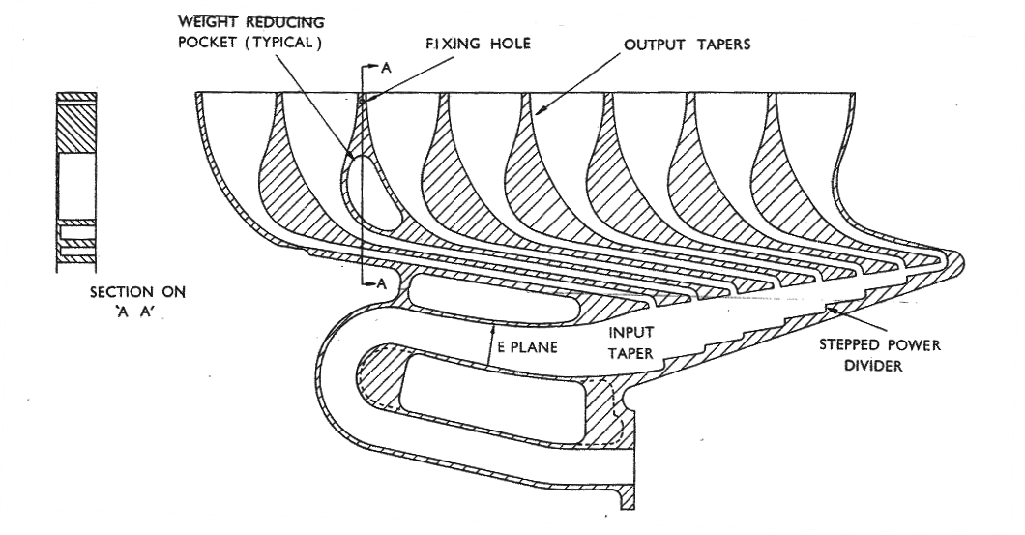
Introducción Herramientas Planteamiento del Problema Diseño Otros elementos Evaluación Conclusiones
  Squintless feed technique
División de Potencia se controla por escalones.
Rogers postuló una igualdad simplificada de circuitos equivalentes .

Slide 14
Introducción Herramientas Planteamiento del Problema Diseño Otros elementos Evaluación Conclusiones
Introducción
  Broadcasting Satelital
  Los arreglos de Antenas
Herramientas
  Squintless feed technique
  Distribución de Apertura
Planteamiento del Problema
Diseño del Divisor de Potencia
  Diseño General
  Algoritmos de Cálculo
  Corrección Retroalimentada
  Divisor Inclinado
  Escalones suavizados
  Uniformidad de Fase
Diseño de otros componentes
  Radiador
  Reflector Pillbox
Evaluación
  Divisor de Potencia
  Arreglo
Conclusiones
Trabajo Futuro

Slide 15
Introducción Herramientas Planteamiento del Problema Diseño Otros elementos Evaluación Conclusiones
  Distribución de Apertura
La apertura determina las características del patrón de radiación
Se define el patrón de radiación óptimo como el de haz más delgado
El patrón de radiación óptimo se obtiene con una distribución uniforme
En muchas aplicaciones se requieren otras características en el patrón de radiación.
La distribución ideal de Dolph-Chebyshev maximiza la relación de lóbulos laterales y ancho de haz. Imposible de implementar.
La distribución de Taylor puede configurarse de acuerdo a Nivel de lóbulos Laterales y Ancho de haz., y puede aproximarse a Dolph-Chebyshev

Slide 16

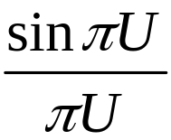
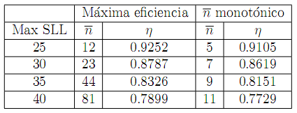
Introducción Herramientas Planteamiento del Problema Diseño Otros elementos Evaluación Conclusiones
  Distribución de Taylor-n
Trabaja en el espacio U
Tiene Diagrama de Radiación
El numero n controla la aproximación a la Distribución de Dolph-Chebyshev
  Un número n muy alto disminuye la eficiencia de la antena!

Slide 17


Introducción Herramientas Planteamiento del Problema Diseño Otros elementos Evaluación Conclusiones
  Distribución de Taylor-n
Para un nivel de lóbulos laterales de 30dB, conviene elegir n=7
Se calcula el parámetro A
El numero n controla la aproximación a la Distribución de Dolph-Chebyshev
  Un número n muy alto disminuye la eficiencia de la antena!

Slide 18

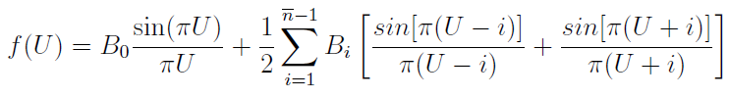

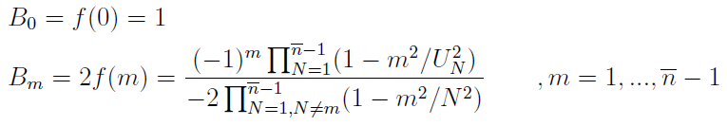
Introducción Herramientas Planteamiento del Problema Diseño Otros elementos Evaluación Conclusiones
  Distribución de Taylor-n
La posición de los ceros en el espacio U es
El patrón de radiación se puede calcular con
La distribución de Apertura es
Con

Slide 19
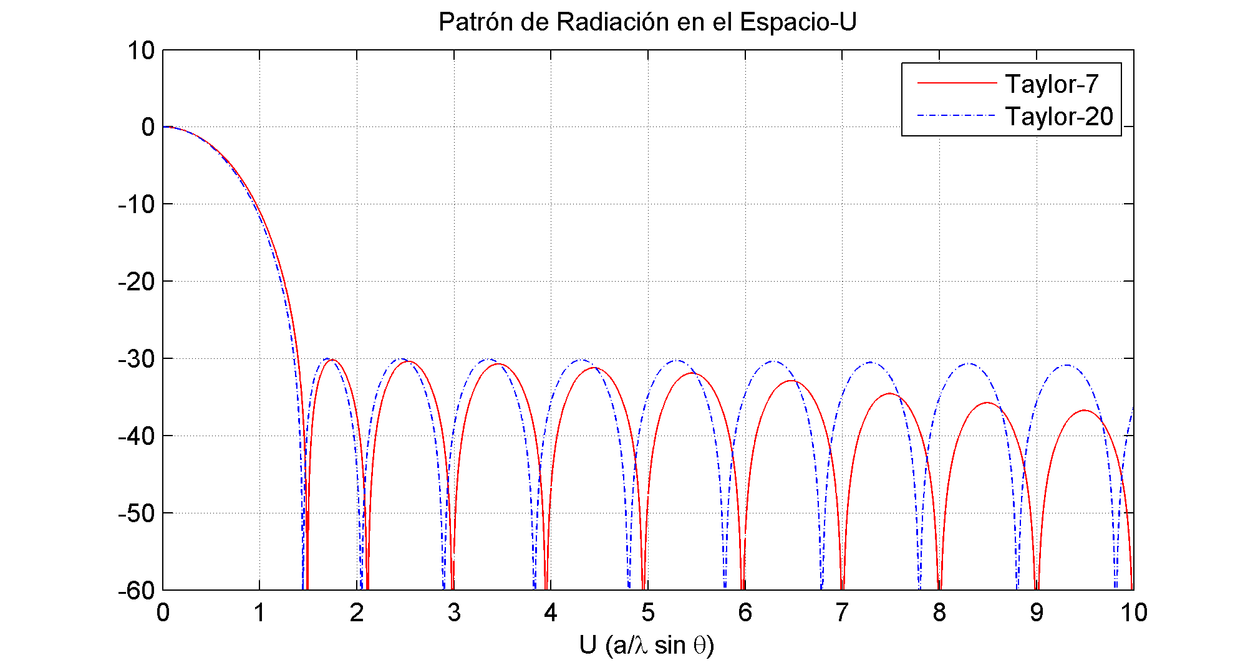
Introducción Herramientas Planteamiento del Problema Diseño Otros elementos Evaluación Conclusiones
  Distribución de Taylor-n

Slide 20
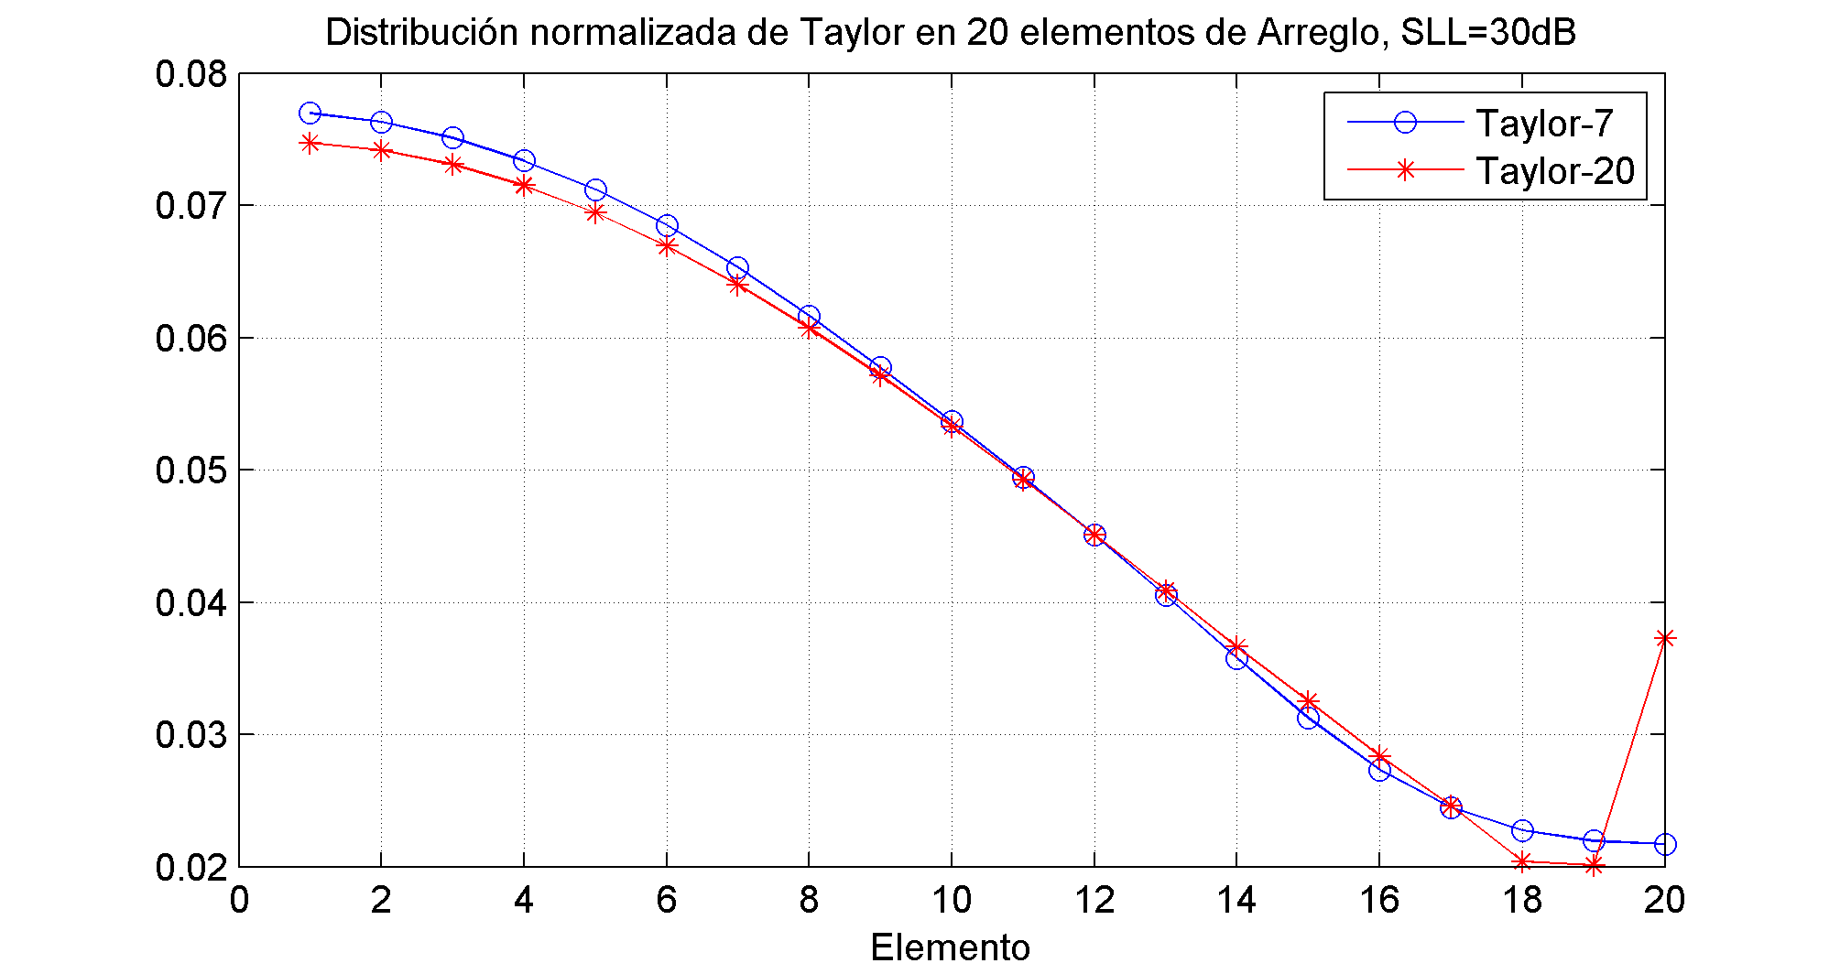
Introducción Herramientas Planteamiento del Problema Diseño Otros elementos Evaluación Conclusiones
  Distribución de Taylor-n

Slide 21
Introducción Herramientas Planteamiento del Problema Diseño Otros elementos Evaluación Conclusiones
Introducción
  Broadcasting Satelital
  Los arreglos de Antenas
Herramientas
  Squintless feed technique
  Distribución de Apertura
Planteamiento del Problema
Diseño del Divisor de Potencia
  Diseño General
  Algoritmos de Cálculo
  Corrección Retroalimentada
  Divisor Inclinado
  Escalones suavizados
  Uniformidad de Fase
Diseño de otros componentes
  Radiador
  Reflector Pillbox
Evaluación
  Divisor de Potencia
  Arreglo
Conclusiones
Trabajo Futuro

Slide 22
Introducción Herramientas Planteamiento del Problema Diseño Otros elementos Evaluación Conclusiones
  Planteamiento del Problema
En la actualidad no hay una gran disponibilidad de divisores de potencia para arreglos planos, que provean características de bajas perdidas, bajas reflexiones, gran respuesta en ancho de banda.
Un arreglo de antenas es generalmente más costoso que un
Es importante diseñar un modelo medianamente económico de un divisor de potencia,para arreglos planos de antenas, ya sean circulares o rectangulares.
Para este fin, el proyecto busca sacar provecho del alimentador tipo squintless, y crear una versión de este divisor, para arreglos planos.

Slide 23
Introducción Herramientas Planteamiento del Problema Diseño Otros elementos Evaluación Conclusiones
  Hipótesis de Trabajo
Diseñar y realizar un divisor de potencia en guía de ondas, para arreglos planos.
Investigar técnicas de distribución de apertura.
Implementar en forma correcta la distribución de apertura en el divisor de potencia.
Incorporar la característica de alimentación squintless, para tener mayor ancho de banda en el divisor.
Implementar técnicas de corrección y mejoramiento de las características del divisor.
Diseñar elementos radiadores para el divisor, y diseñar el arreglo de antenas obtenido con ambos.
Simular el comportamiento esta antena.
Los resultados serán simulados utilizando el software de simulación HFSS.

Slide 24
Introducción Herramientas Planteamiento del Problema Diseño Otros elementos Evaluación Conclusiones
  Objetivos
Buena característica de reflexión en frecuencia en Banda Ancha. Se pretende alcanzar un funcionamiento en un mínimo de ancho de banda de un 20% sobre la frecuencia central. Sin embargo, se diseñará y medirá en un rango de 30 %.
El diseño debe ser flexible para poder implementar una cierta distribución de amplitud controlando parámetros de la construcción.
Debe presentar un nivel de lóbulos laterales de 30dB.
Debe tener un ancho de haz muy delgado.
Bajas perdidas de retorno, y de inserción.
Debe tener un costo de construcción económico.

Slide 25
Introducción Herramientas Planteamiento del Problema Diseño Otros elementos Evaluación Conclusiones
Introducción
  Broadcasting Satelital
  Los arreglos de Antenas
Herramientas
  Squintless feed technique
  Distribución de Apertura
Planteamiento del Problema
Diseño del Divisor de Potencia
  Diseño General
  Algoritmos de Cálculo
  Corrección Retroalimentada
  Divisor Inclinado
  Escalones suavizados
  Uniformidad de Fase
Diseño de otros componentes
  Radiador
  Reflector Pillbox
Evaluación
  Divisor de Potencia
  Arreglo
Conclusiones
Trabajo Futuro

Slide 26
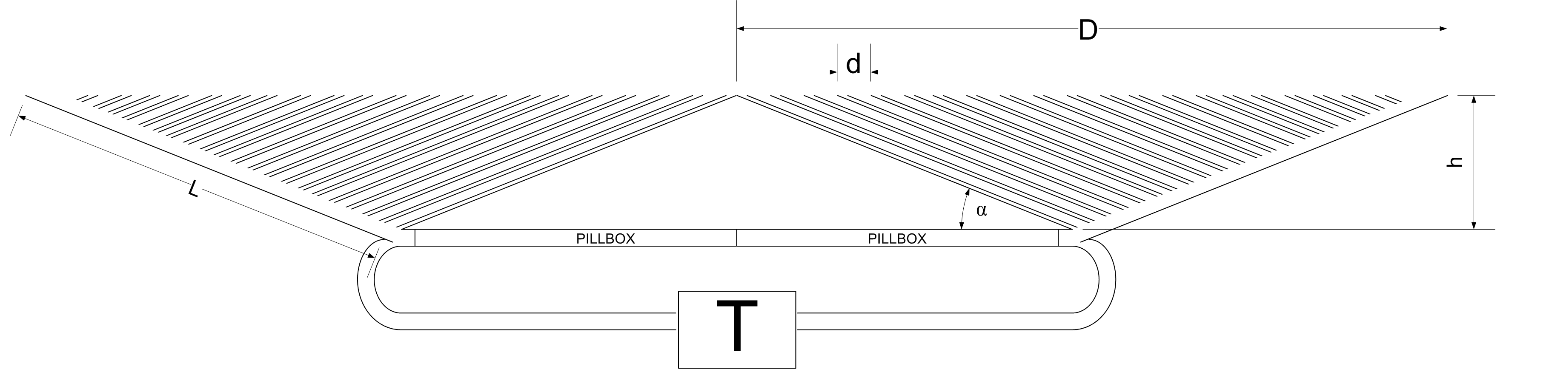
Introducción Herramientas Planteamiento del Problema Diseño Otros elementos Evaluación Conclusiones
  Diseño General
Se elige una propuesta de diseño de un arreglo de antenas de apertura rectangular, que utilizará el divisor de potencia en guía de ondas rectangulares muy anchas.

Slide 27
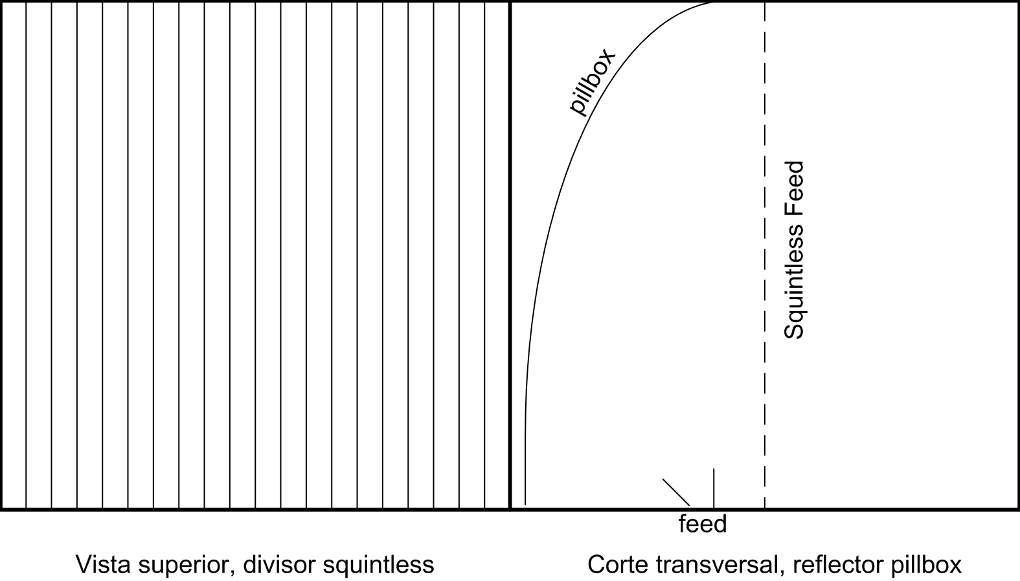
Introducción Herramientas Planteamiento del Problema Diseño Otros elementos Evaluación Conclusiones
  Diseño General
El divisor ancho es previamente alimentado por un reflector pillbox

Slide 28
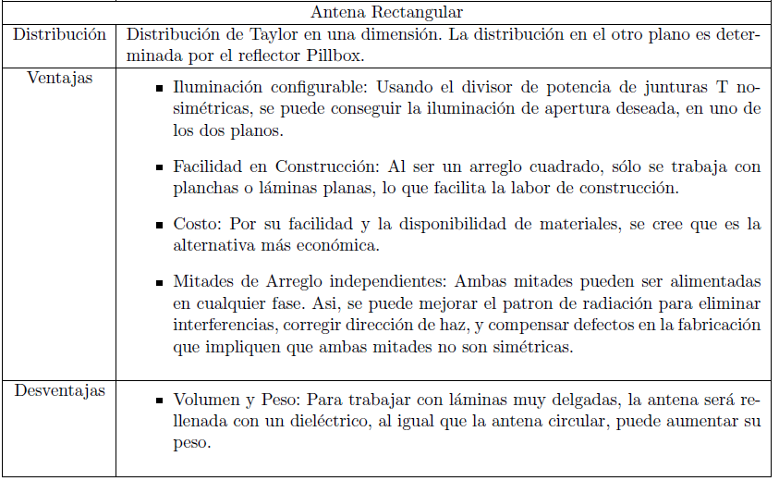
Introducción Herramientas Planteamiento del Problema Diseño Otros elementos Evaluación Conclusiones
  Diseño General

Slide 29
Introducción Herramientas Planteamiento del Problema Diseño Otros elementos Evaluación Conclusiones
  Diseño General

Slide 30
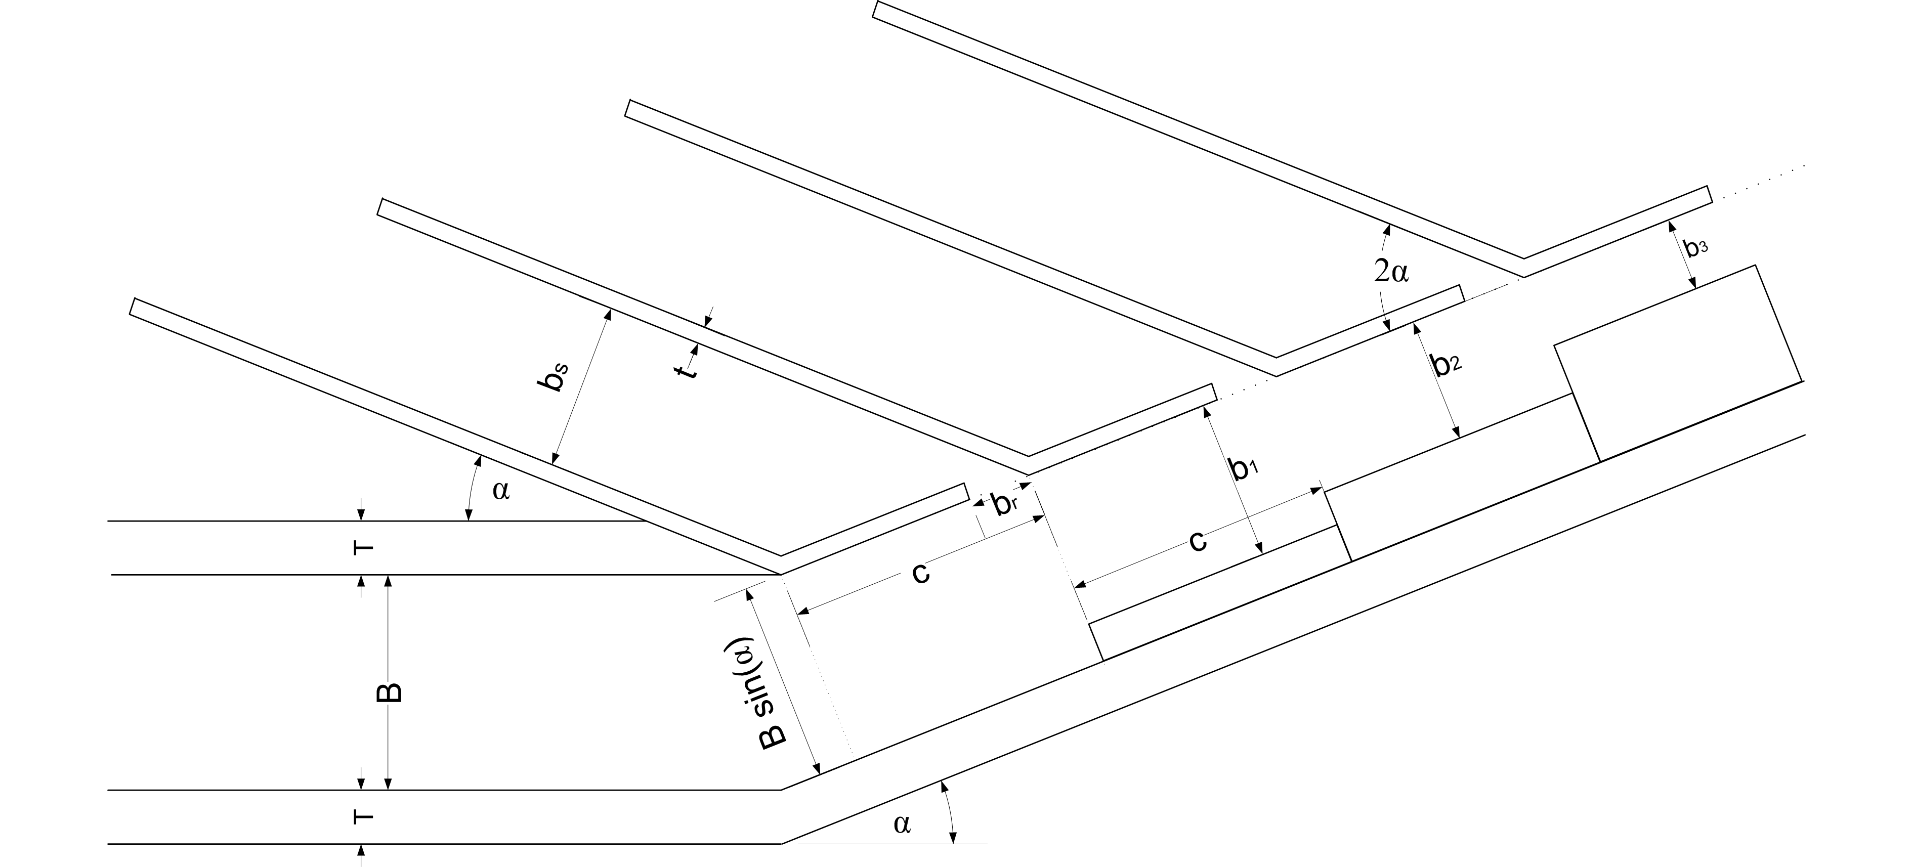
Introducción Herramientas Planteamiento del Problema Diseño Otros elementos Evaluación Conclusiones
  Diseño General

Slide 31

Introducción Herramientas Planteamiento del Problema Diseño Otros elementos Evaluación Conclusiones
  Diseño General
d: Distancia entre los elementos del arreglo, transversal a las guías de onda rectangulares anchas.
α: Angulo de inclinación del divisor de potencia tipo squintless.
B: Altura de la guía de onda, en el reflector pillbox y a la entrada de divisor squintless.
c: Distancia entre los divisores de potencia. Corresponde también al largo de cada step
divisor.
bp: Ventana de apertura para la inserción de potencia hacia las guías alimentadoras.
bs: Tamaño de la cavidad de la guía de onda alimentadora.
bi: Altura de gua principal (altura del escalón) después del i-esimo divisor.
t: Ancho de pared metálica entre guas alimentadoras.
T: Ancho de pared metálica en gua de onda del reflector pillbox.

Slide 32




Introducción Herramientas Planteamiento del Problema Diseño Otros elementos Evaluación Conclusiones
  Diseño General
Se recomienda tener una distancia entre elementos de
La distancia, por la geometría del arreglo es
La distancia entre escalones, por geometría es
Para cancelar reflexiones en el acoplamiento del cada guía alimentadora, se debe tener
De las ecuaciones anteriores, se obtiene la siguiente igualdad, que es una paradoja

Slide 33
Introducción Herramientas Planteamiento del Problema Diseño Otros elementos Evaluación Conclusiones
Introducción
  Broadcasting Satelital
  Los arreglos de Antenas
Herramientas
  Squintless feed technique
  Distribución de Apertura
Planteamiento del Problema
Diseño del Divisor de Potencia
  Diseño General
  Algoritmos de Cálculo
  Corrección Retroalimentada
  Divisor Inclinado
  Escalones suavizados
  Uniformidad de Fase
Diseño de otros componentes
  Radiador
  Reflector Pillbox
Evaluación
  Divisor de Potencia
  Arreglo
Conclusiones
Trabajo Futuro

Slide 34
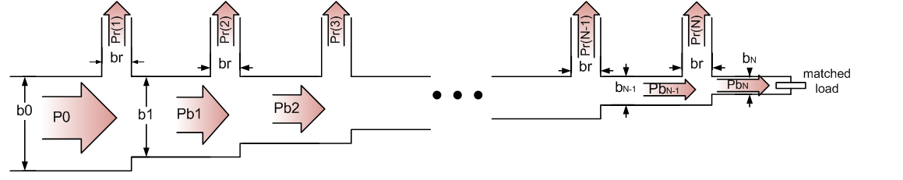
Introducción Herramientas Planteamiento del Problema Diseño Otros elementos Evaluación Conclusiones
  Algoritmos de Cálculo
Algoritmo de Razón de Potencias

Slide 35
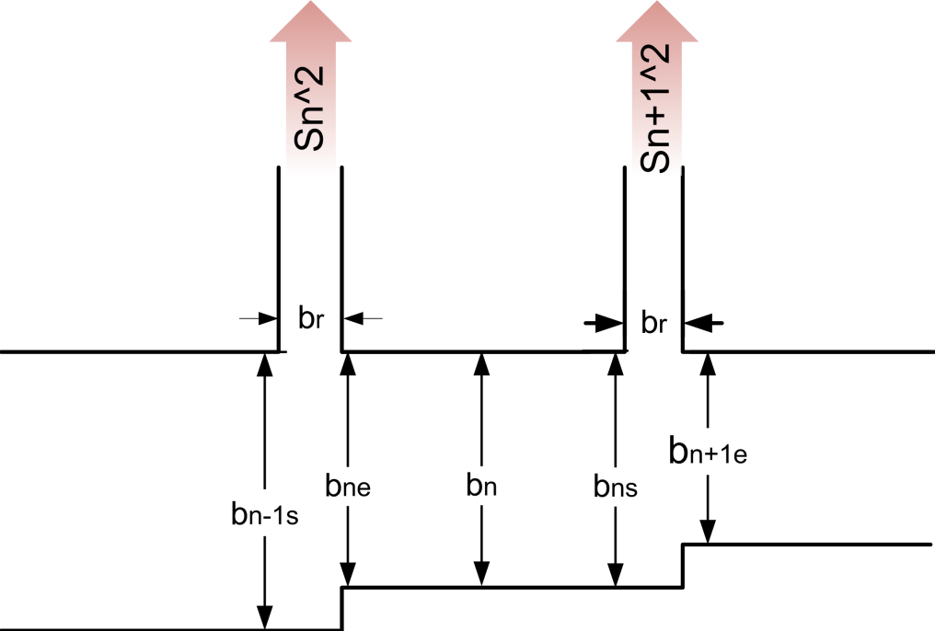


Introducción Herramientas Planteamiento del Problema Diseño Otros elementos Evaluación Conclusiones
  Algoritmos de Cálculo
Algoritmo de Impedancias adaptadas

Slide 36
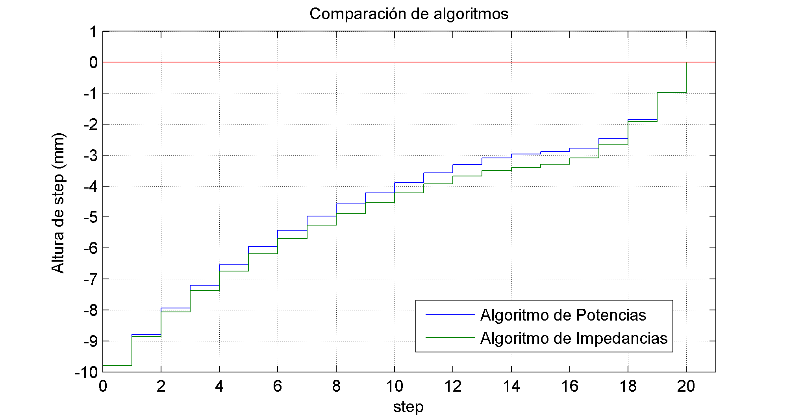
Introducción Herramientas Planteamiento del Problema Diseño Otros elementos Evaluación Conclusiones
  Algoritmos de Cálculo

Slide 37
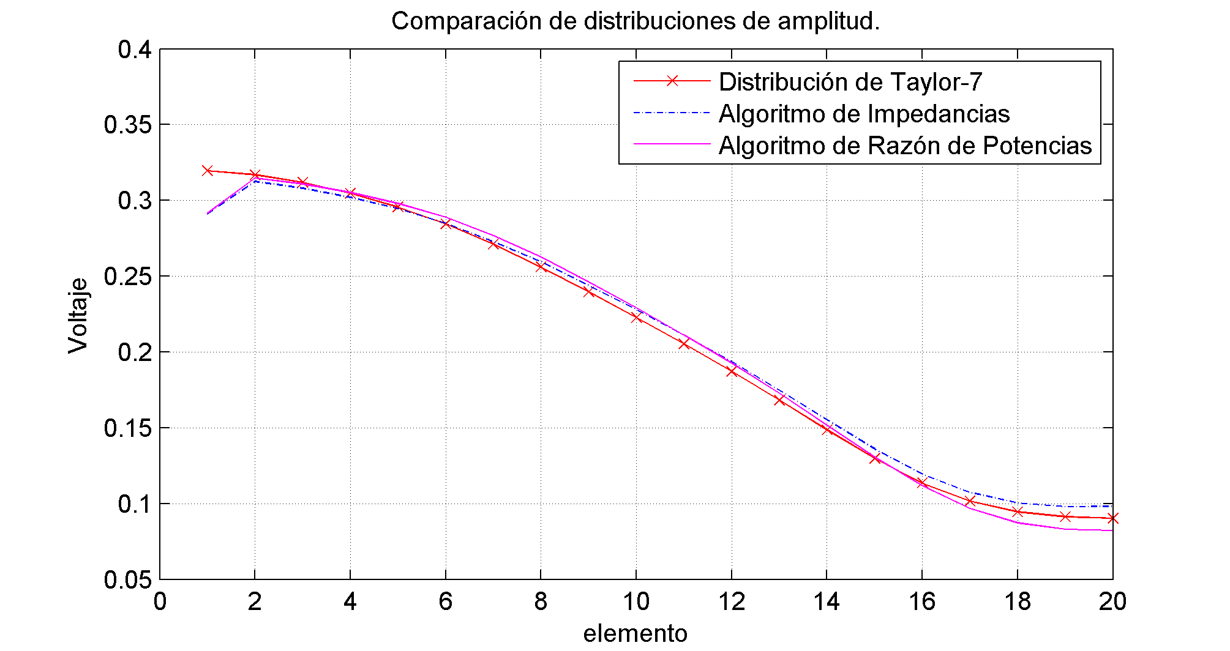
Introducción Herramientas Planteamiento del Problema Diseño Otros elementos Evaluación Conclusiones
  Algoritmos de Cálculo

Slide 38
Introducción Herramientas Planteamiento del Problema Diseño Otros elementos Evaluación Conclusiones
Introducción
  Broadcasting Satelital
  Los arreglos de Antenas
Herramientas
  Squintless feed technique
  Distribución de Apertura
Planteamiento del Problema
Diseño del Divisor de Potencia
  Diseño General
  Algoritmos de Cálculo
  Corrección Retroalimentada
  Divisor Inclinado
  Escalones suavizados
  Uniformidad de Fase
Diseño de otros componentes
  Radiador
  Reflector Pillbox
Evaluación
  Divisor de Potencia
  Arreglo
Conclusiones
Trabajo Futuro

Slide 39
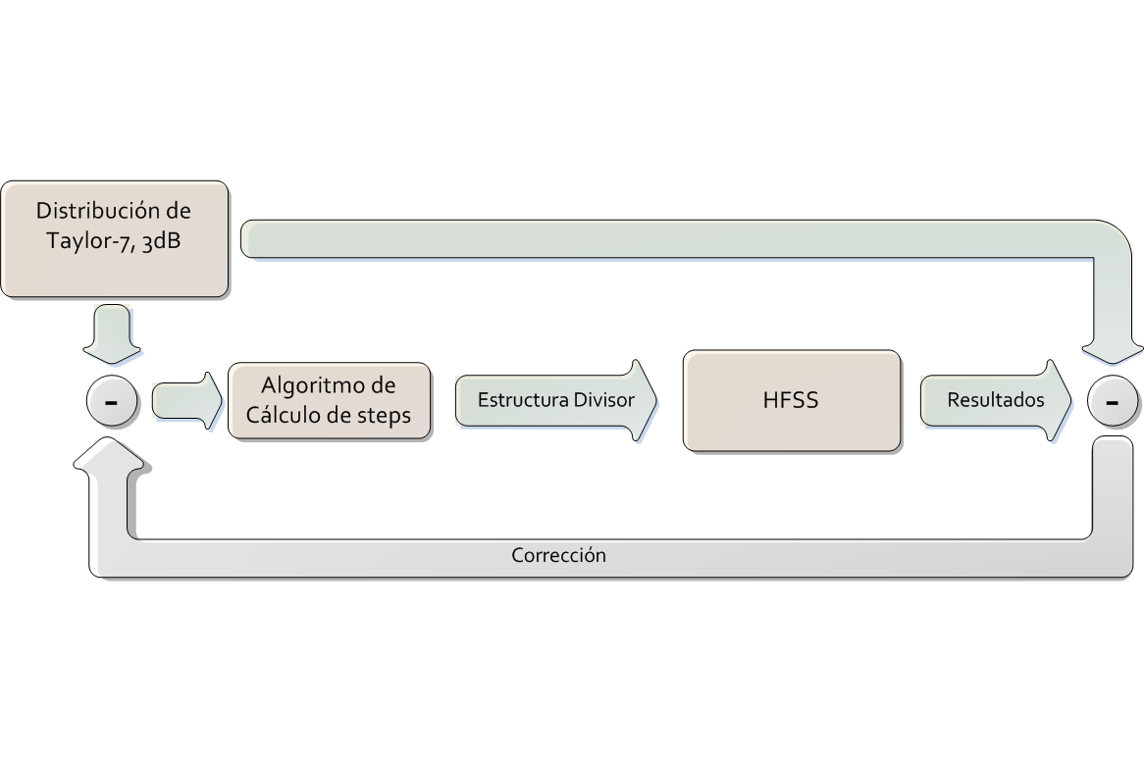
Introducción Herramientas Planteamiento del Problema Diseño Otros elementos Evaluación Conclusiones
  Corrección retroalimentada

Slide 40
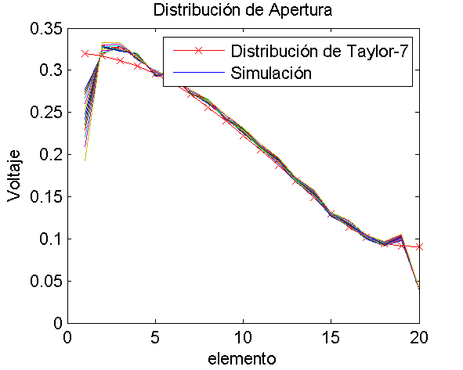
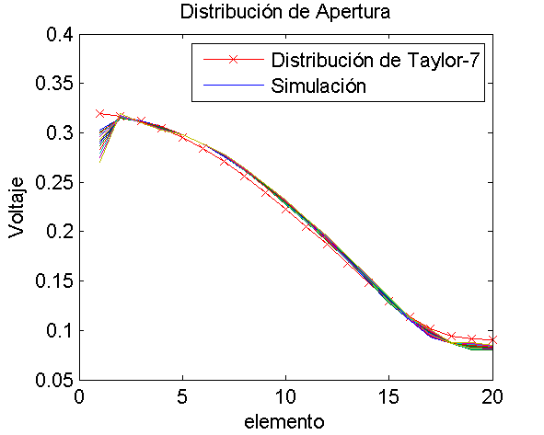
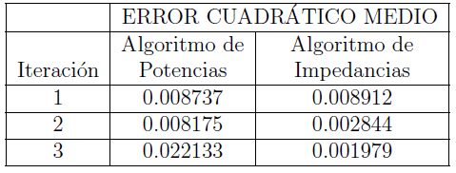
Introducción Herramientas Planteamiento del Problema Diseño Otros elementos Evaluación Conclusiones
  Corrección retroalimentada
Algoritmo de Razón de Potencias Algoritmo de Impedancias Adaptadas
3era iteración 3era iteración

Slide 41
Introducción Herramientas Planteamiento del Problema Diseño Otros elementos Evaluación Conclusiones
Introducción
  Broadcasting Satelital
  Los arreglos de Antenas
Herramientas
  Squintless feed technique
  Distribución de Apertura
Planteamiento del Problema
Diseño del Divisor de Potencia
  Diseño General
  Algoritmos de Cálculo
  Corrección Retroalimentada
  Divisor Inclinado
  Escalones suavizados
  Uniformidad de Fase
Diseño de otros componentes
  Radiador
  Reflector Pillbox
Evaluación
  Divisor de Potencia
  Arreglo
Conclusiones
Trabajo Futuro

Slide 42
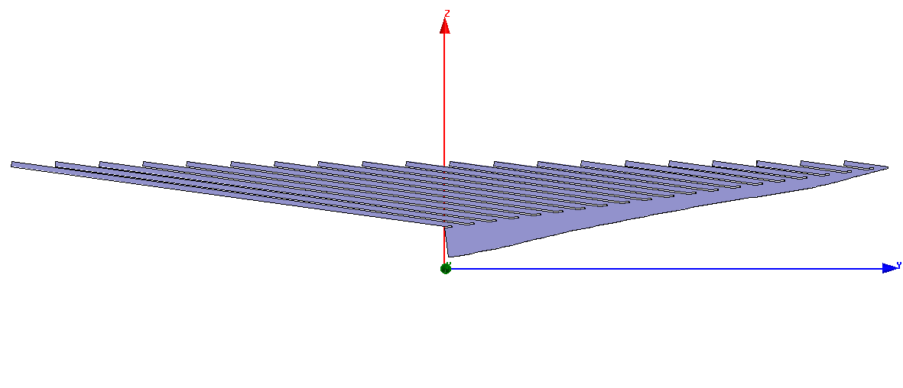
Introducción Herramientas Planteamiento del Problema Diseño Otros elementos Evaluación Conclusiones
  Divisor Inclinado
Algoritmo de Razón de Potencias Algoritmo de Impedancias Adaptadas
3era iteración 3era iteración

Slide 43

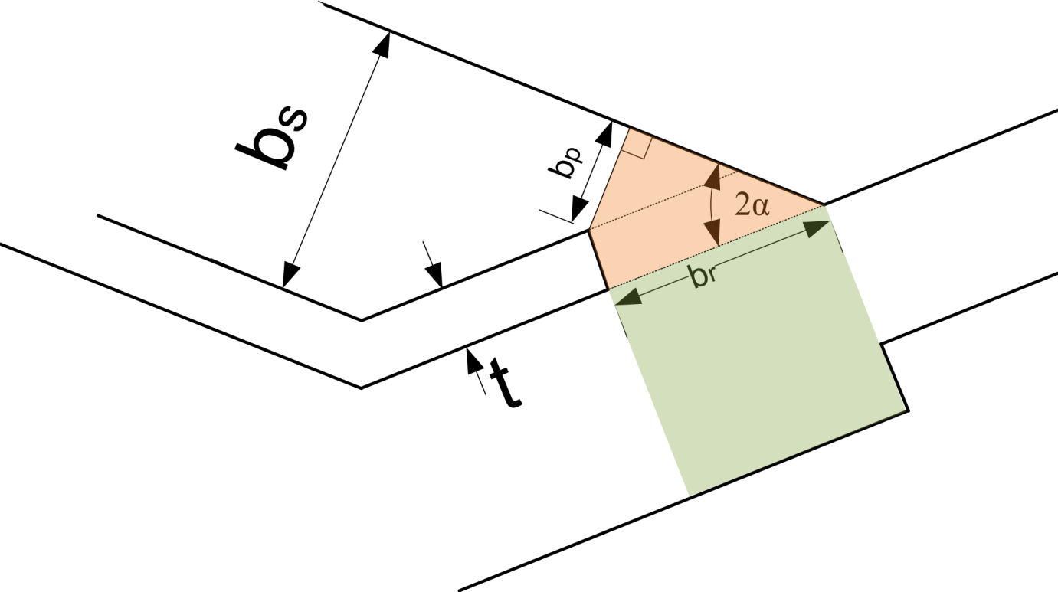
Introducción Herramientas Planteamiento del Problema Diseño Otros elementos Evaluación Conclusiones
  Divisor Inclinado

Slide 44
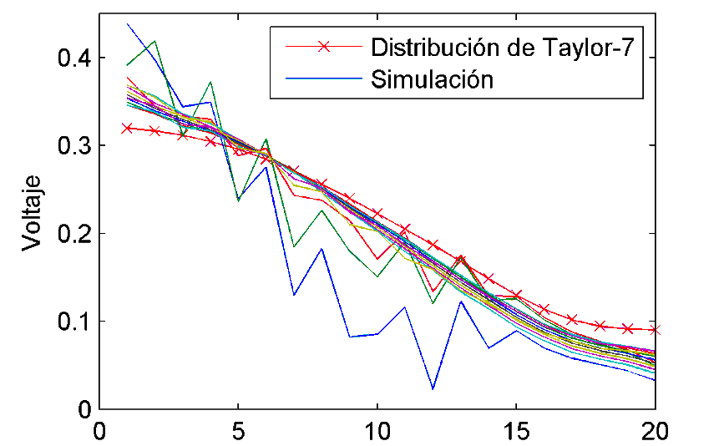
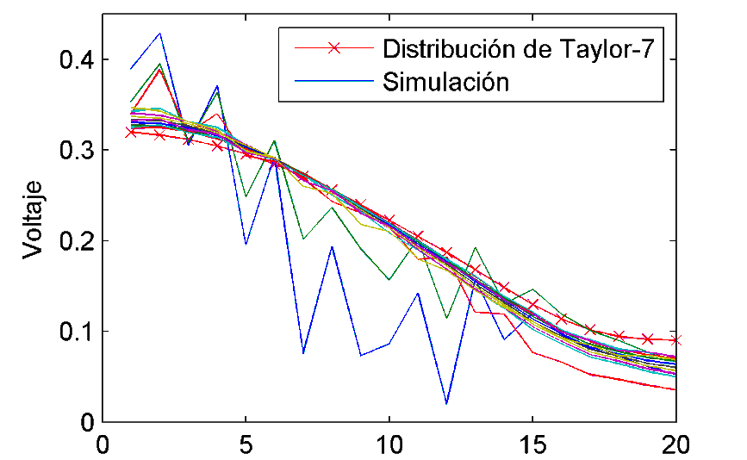
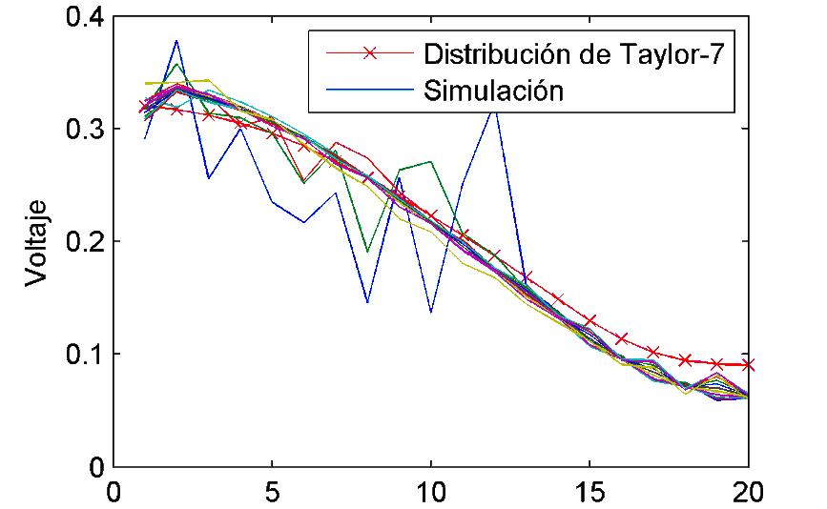
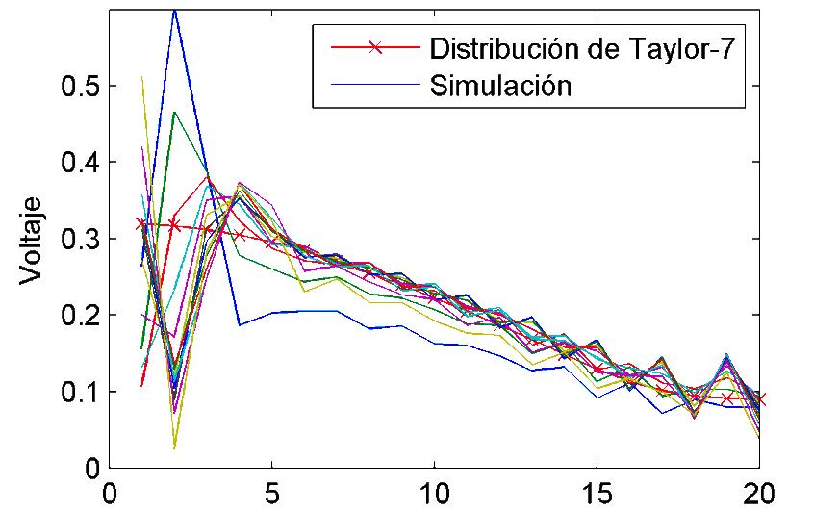
Introducción Herramientas Planteamiento del Problema Diseño Otros elementos Evaluación Conclusiones
  Divisor Inclinado
br = 3mm. Error = 0.035104
br = 3.25mm. Error = 0.032184
br = 4.20mm. Error = 0.022122
br = c = 6.25mm. Error = 0.059271

Slide 45
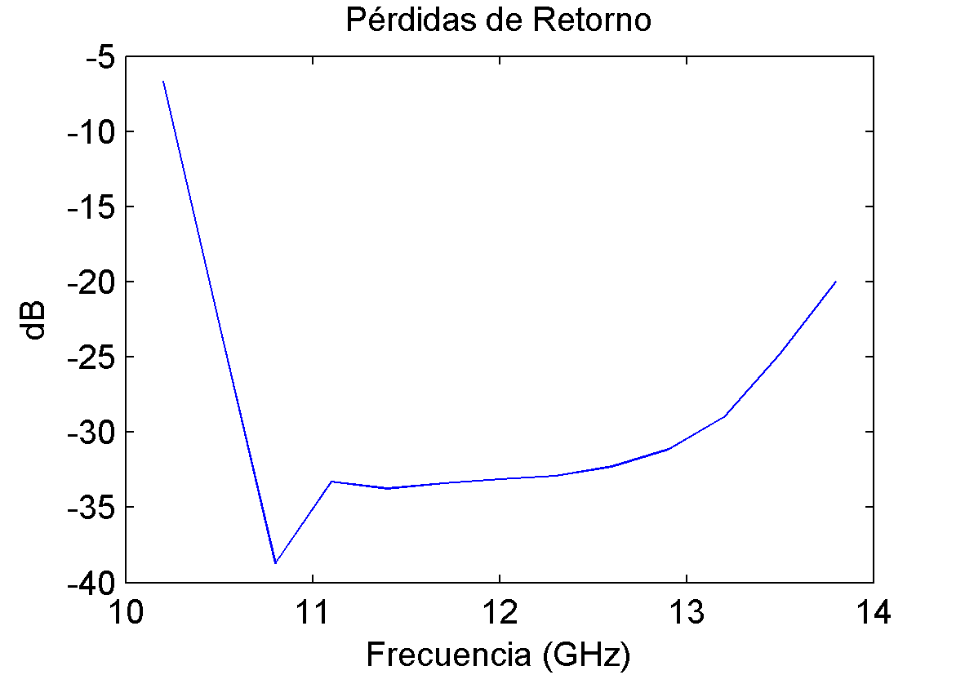
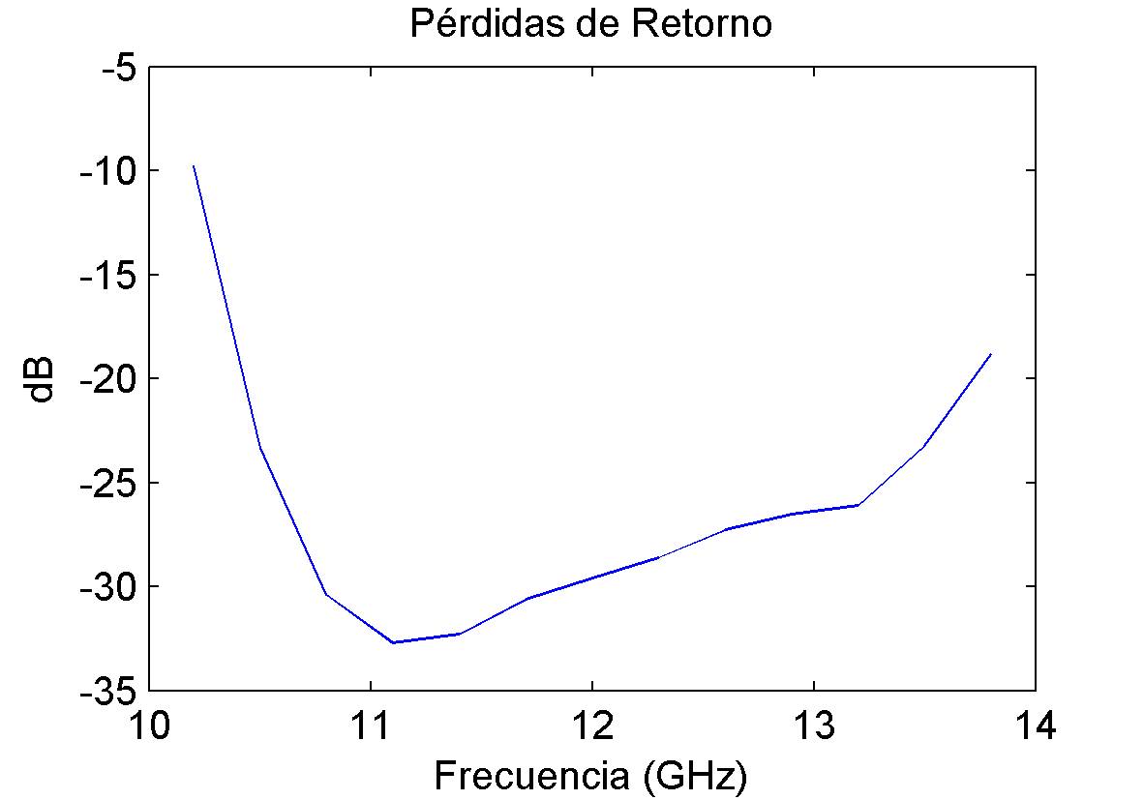
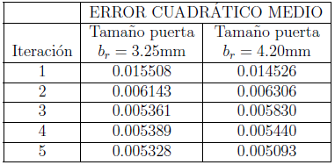
Introducción Herramientas Planteamiento del Problema Diseño Otros elementos Evaluación Conclusiones
  Divisor Inclinado
br = 3.25mm.
br = 4.20mm.
En el rango de frecuencias 10.8GHz-12.9GHz, el error de la distribución de amplitud

Slide 46
Introducción Herramientas Planteamiento del Problema Diseño Otros elementos Evaluación Conclusiones
Introducción
  Broadcasting Satelital
  Los arreglos de Antenas
Herramientas
  Squintless feed technique
  Distribución de Apertura
Planteamiento del Problema
Diseño del Divisor de Potencia
  Diseño General
  Algoritmos de Cálculo
  Corrección Retroalimentada
  Divisor Inclinado
  Escalones suavizados
  Uniformidad de Fase
Diseño de otros componentes
  Radiador
  Reflector Pillbox
Evaluación
  Divisor de Potencia
  Arreglo
Conclusiones
Trabajo Futuro

Slide 47
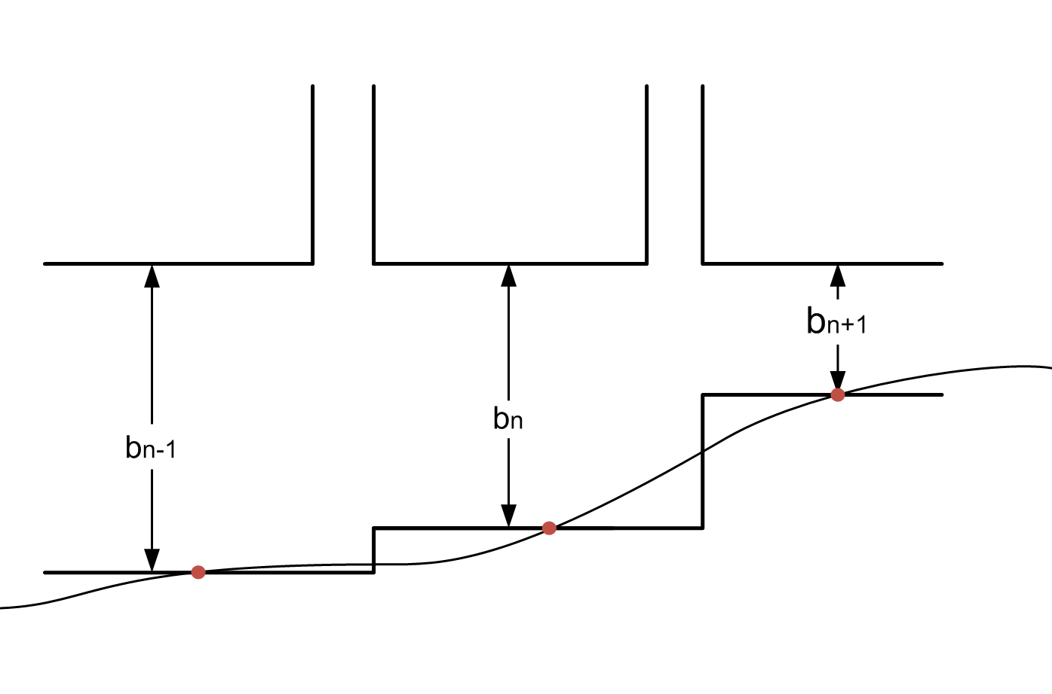
Introducción Herramientas Planteamiento del Problema Diseño Otros elementos Evaluación Conclusiones
  Escalones suavizados

Slide 48
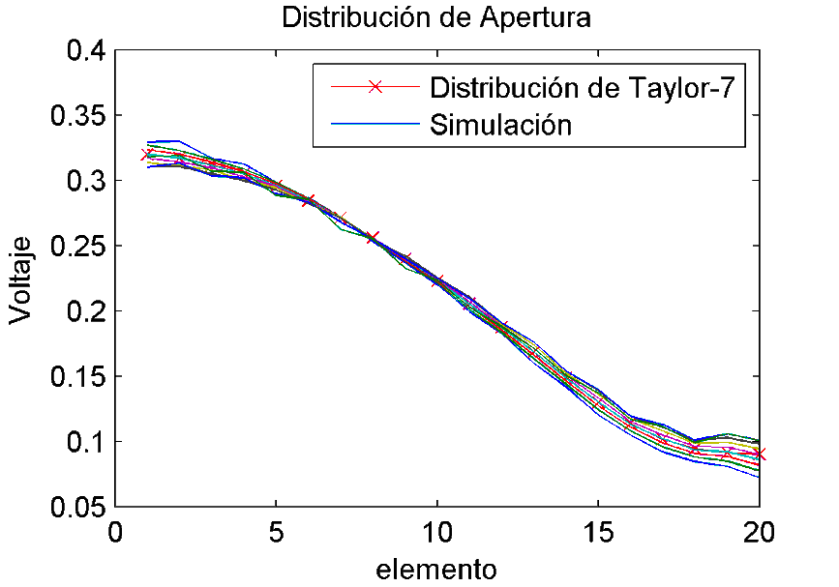
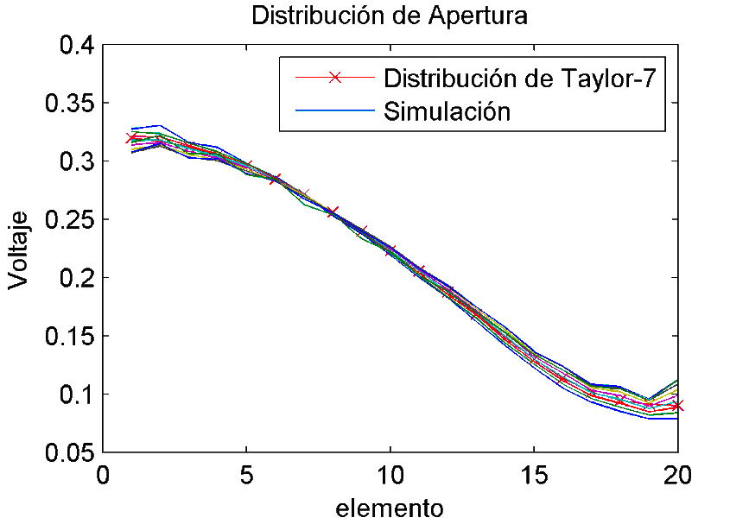
Introducción Herramientas Planteamiento del Problema Diseño Otros elementos Evaluación Conclusiones
  Escalones suavizados
Estructura con escalones.
ERROR=0.005328
Estructura con curva.
ERROR=0.005674

Slide 49
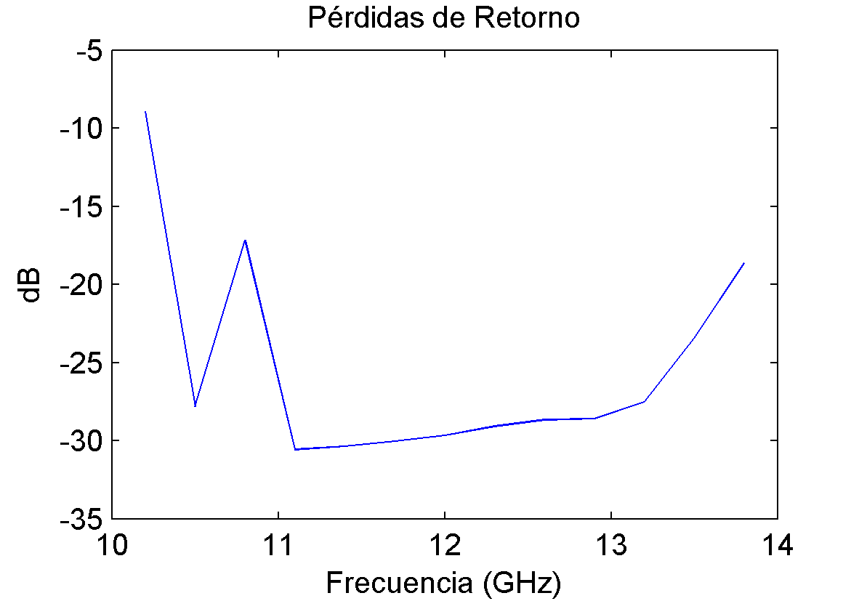
Introducción Herramientas Planteamiento del Problema Diseño Otros elementos Evaluación Conclusiones
  Escalones suavizados
Estructura con escalones.
Estructura con curva.

Slide 50
Introducción Herramientas Planteamiento del Problema Diseño Otros elementos Evaluación Conclusiones
Introducción
  Broadcasting Satelital
  Los arreglos de Antenas
Herramientas
  Squintless feed technique
  Distribución de Apertura
Planteamiento del Problema
Diseño del Divisor de Potencia
  Diseño General
  Algoritmos de Cálculo
  Corrección Retroalimentada
  Divisor Inclinado
  Escalones suavizados
  Uniformidad de Fase
Diseño de otros componentes
  Radiador
  Reflector Pillbox
Evaluación
  Divisor de Potencia
  Arreglo
Conclusiones
Trabajo Futuro

Slide 51
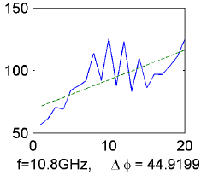
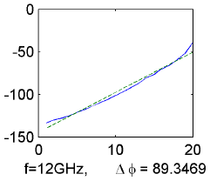
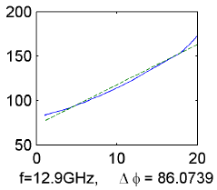
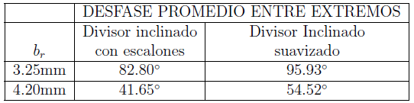
Introducción Herramientas Planteamiento del Problema Diseño Otros elementos Evaluación Conclusiones
  Uniformidad de Fase

Slide 52

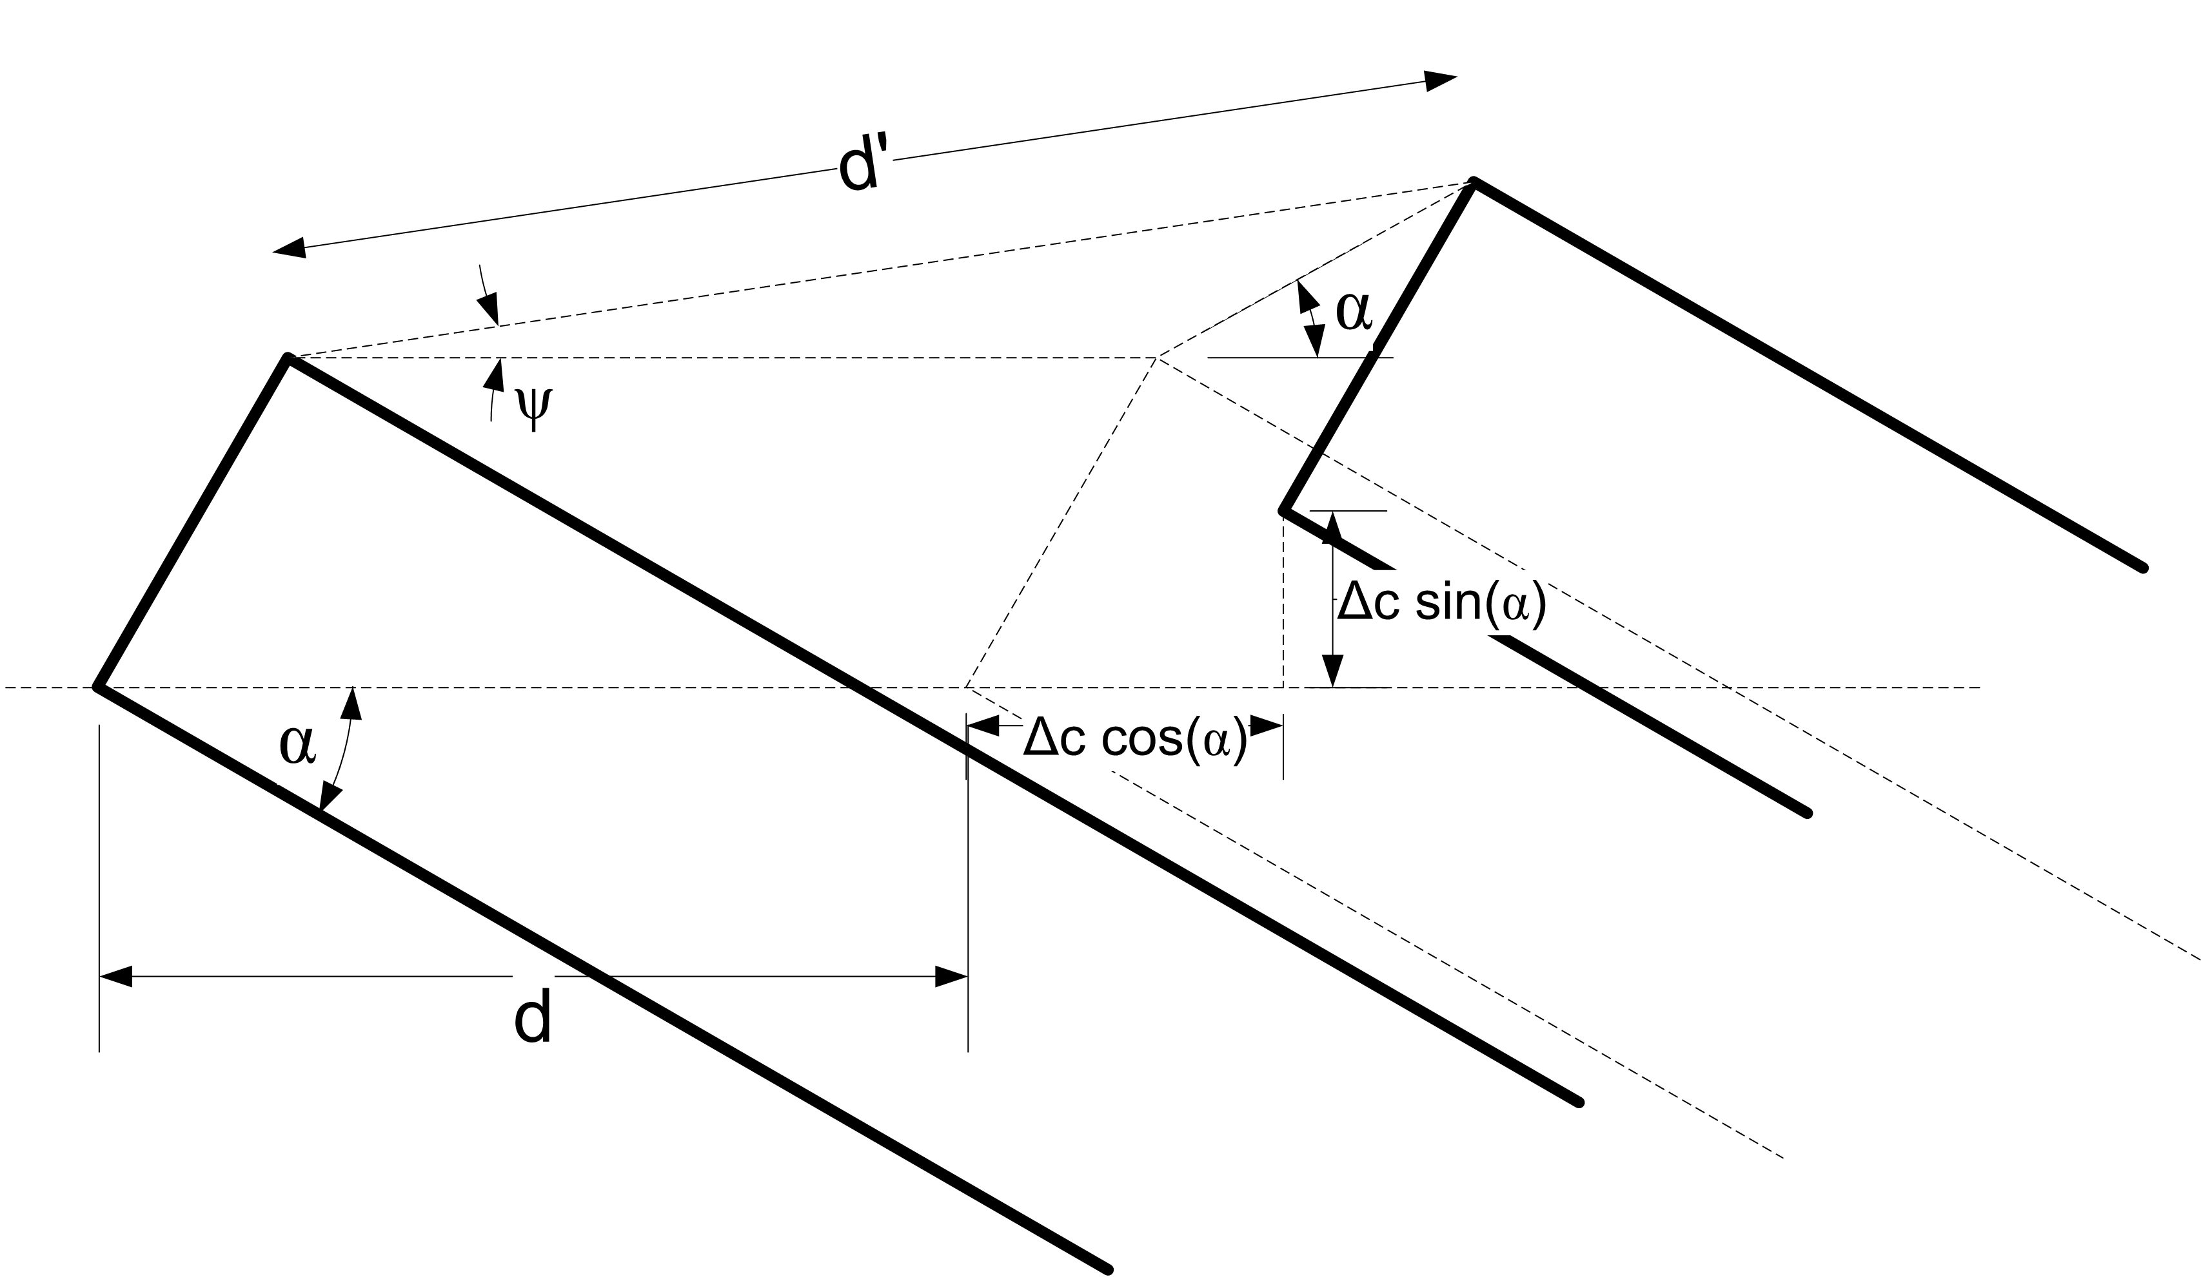
Introducción Herramientas Planteamiento del Problema Diseño Otros elementos Evaluación Conclusiones
  Uniformidad de Fase
Para solucionar el problema de la no uniformidad de fase, se decide extender la distancia entre los escalones, es decir c >
Este valor se mantiene con el fin de poder cancelar en forma caótica las reflexiones en cada step. Aumentar su longitud podría repercutir en mayores reflexiones.
Variar esta distancia lograra aumentar el retardo de los elementos mas lejanos, y al mismo tiempo aumentara la distancia entre los radiadores.

Slide 53
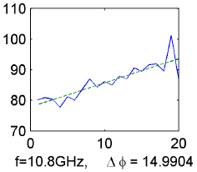
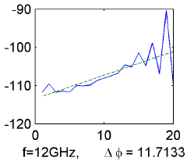
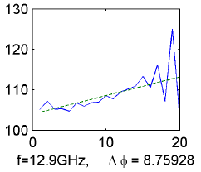
Introducción Herramientas Planteamiento del Problema Diseño Otros elementos Evaluación Conclusiones
  Uniformidad de Fase

Slide 54
Introducción Herramientas Planteamiento del Problema Diseño Otros elementos Evaluación Conclusiones
Introducción
  Broadcasting Satelital
  Los arreglos de Antenas
Herramientas
  Squintless feed technique
  Distribución de Apertura
Planteamiento del Problema
Diseño del Divisor de Potencia
  Diseño General
  Algoritmos de Cálculo
  Corrección Retroalimentada
  Divisor Inclinado
  Escalones suavizados
  Uniformidad de Fase
Diseño de otros componentes
  Radiador
  Reflector Pillbox
Evaluación
  Divisor de Potencia
  Arreglo
Conclusiones
Trabajo Futuro

Slide 55



Introducción Herramientas Planteamiento del Problema Diseño Otros elementos Evaluación Conclusiones
  Diseño Horn

Slide 56

Introducción Herramientas Planteamiento del Problema Diseño Otros elementos Evaluación Conclusiones
  Diseño Horn
Suavizado de la Antena Horn

Slide 57
Introducción Herramientas Planteamiento del Problema Diseño Otros elementos Evaluación Conclusiones
Introducción
  Broadcasting Satelital
  Los arreglos de Antenas
Herramientas
  Squintless feed technique
  Distribución de Apertura
Planteamiento del Problema
Diseño del Divisor de Potencia
  Diseño General
  Algoritmos de Cálculo
  Corrección Retroalimentada
  Divisor Inclinado
  Escalones suavizados
  Uniformidad de Fase
Diseño de otros componentes
  Radiador
  Reflector Pillbox
Evaluación
  Divisor de Potencia
  Arreglo
Conclusiones
Trabajo Futuro

Slide 58


Introducción Herramientas Planteamiento del Problema Diseño Otros elementos Evaluación Conclusiones
  Diseño Pillbox

Slide 59

Introducción Herramientas Planteamiento del Problema Diseño Otros elementos Evaluación Conclusiones
  Diseño Pillbox

Slide 60
Introducción Herramientas Planteamiento del Problema Diseño Otros elementos Evaluación Conclusiones
Introducción
  Broadcasting Satelital
  Los arreglos de Antenas
Herramientas
  Squintless feed technique
  Distribución de Apertura
Planteamiento del Problema
Diseño del Divisor de Potencia
  Diseño General
  Algoritmos de Cálculo
  Corrección Retroalimentada
  Divisor Inclinado
  Escalones suavizados
  Uniformidad de Fase
Diseño de otros componentes
  Radiador
  Reflector Pillbox
Evaluación
  Divisor de Potencia
  Arreglo
Conclusiones
Trabajo Futuro

Slide 61

Introducción Herramientas Planteamiento del Problema Diseño Otros elementos Evaluación Conclusiones
  Divisor de Potencia

Slide 62

Introducción Herramientas Planteamiento del Problema Diseño Otros elementos Evaluación Conclusiones
  Divisor de Potencia

Slide 63

Introducción Herramientas Planteamiento del Problema Diseño Otros elementos Evaluación Conclusiones
  Divisor de Potencia

Slide 64

Introducción Herramientas Planteamiento del Problema Diseño Otros elementos Evaluación Conclusiones
  Divisor de Potencia

Slide 65

Introducción Herramientas Planteamiento del Problema Diseño Otros elementos Evaluación Conclusiones
  Divisor de Potencia
Tabla de Resultados del Divisor de Potencia, en rango 10.8GHz-12.9GHz

Slide 66
Introducción Herramientas Planteamiento del Problema Diseño Otros elementos Evaluación Conclusiones
Introducción
  Broadcasting Satelital
  Los arreglos de Antenas
Herramientas
  Squintless feed technique
  Distribución de Apertura
Planteamiento del Problema
Diseño del Divisor de Potencia
  Diseño General
  Algoritmos de Cálculo
  Corrección Retroalimentada
  Divisor Inclinado
  Escalones suavizados
  Uniformidad de Fase
Diseño de otros componentes
  Radiador
  Reflector Pillbox
Evaluación
  Divisor de Potencia
  Arreglo
Conclusiones
Trabajo Futuro

Slide 67


Introducción Herramientas Planteamiento del Problema Diseño Otros elementos Evaluación Conclusiones
  Antena Horn
Tabla de Resultados del Divisor de Potencia, en rango 10.8GHz-12.9GHz

Slide 68

Introducción Herramientas Planteamiento del Problema Diseño Otros elementos Evaluación Conclusiones
  Arreglo Completo

Slide 69

Introducción Herramientas Planteamiento del Problema Diseño Otros elementos Evaluación Conclusiones
  Arreglo Completo

Slide 70

Introducción Herramientas Planteamiento del Problema Diseño Otros elementos Evaluación Conclusiones
  Arreglo Completo

Slide 71

Introducción Herramientas Planteamiento del Problema Diseño Otros elementos Evaluación Conclusiones
  Arreglo Completo

Slide 72

Introducción Herramientas Planteamiento del Problema Diseño Otros elementos Evaluación Conclusiones
  Arreglo Completo

Slide 73
Introducción Herramientas Planteamiento del Problema Diseño Otros elementos Evaluación Conclusiones
Introducción
  Broadcasting Satelital
  Los arreglos de Antenas
Herramientas
  Squintless feed technique
  Distribución de Apertura
Planteamiento del Problema
Diseño del Divisor de Potencia
  Diseño General
  Algoritmos de Cálculo
  Corrección Retroalimentada
  Divisor Inclinado
  Escalones suavizados
  Uniformidad de Fase
Diseño de otros componentes
  Radiador
  Reflector Pillbox
Evaluación
  Divisor de Potencia
  Arreglo
Conclusiones
Trabajo Futuro

Slide 74
Introducción Herramientas Planteamiento del Problema Diseño Otros elementos Evaluación Conclusiones
  Conclusiones de los Resultados
Con el divisor se obtuvo la distribución de apertura de Taylor-7, con un error cuadrático medio igual a 0.0044196 en el rango 10.8GHz-12.9GHz.
Las pérdidas de retorno del divisor se mantienen entre los 26.60dB y 30.37dB. El divisor además sostiene un desfase progresivo de 0.626° entre elementos contiguos, lo que hace un desfase de 11.894° entre el primer y último elemento, siendo el ultimo el mas adelantado en fase.
Diseñando un arreglo de antenas de tipo corneta alimentadas por este divisor se obtuvo un patrón de radiación, de polarización lineal en el plano del divisor, con un nivel de lóbulos secundarios de -30.66dB, y un ancho de haz de 3.3°, lo que se considera muy acertado a las exigencias propuestas, para el rango de frecuencias 10.8GHz-12.9GHz.
El divisor de potencia muestra un adelantamiento de fase hacia los elementos más periféricos. Éste desfase es compensable con una extensión de la distancia entre los escalones, sin afectar mucho a las reflexiones. De paso, la misma solución logra aumentar la distancia entre elementos del arreglo, lo que mejora el ancho del haz.

Slide 75
Introducción Herramientas Planteamiento del Problema Diseño Otros elementos Evaluación Conclusiones
  Conclusiones Generales
Se obtiene un divisor de potencias en guía de ondas, en plano E, que puede ser utilizado de manera económica, y que entrega una gran respuesta en frecuencia, entre 10.8GHz-12.9GHz, que equivale a un 20% de ancho de banda, lo que significa una muy buena característica de ancho de banda. Puede utilizarse en antenas para la recepción satelital de DBS, en todas las regiones y todas las bandas ITU.
El arreglo, logra excelentes resultados de ancho de haz y nivel de lóbulos laterales requeridos.
Su flexibilidad entrega una gran ventaja para el diseño de arreglos de antenas, para multipropósito, en donde solo debe cambiarse la etapa del divisor de potencias, para ser una antena completamente distinta.
El diseño del divisor esta orientado al bajo costo, destinando laminas metálicas para las guías alimentadoras. A pesar de su forma económica, el divisor logro entregar un muy buen desempeño en frecuencia y distribución de iluminación.
Sin embargo, con el diseño se ha llegado a requerimientos de precisión submilimétricos, por lo tanto sugiere un costo adicional en el alineamiento de las piezas, y una limitación para implementar el diseño a frecuencias mas altas.

Slide 76
Introducción Herramientas Planteamiento del Problema Diseño Otros elementos Evaluación Conclusiones
Introducción
  Broadcasting Satelital
  Los arreglos de Antenas
Herramientas
  Squintless feed technique
  Distribución de Apertura
Planteamiento del Problema
Diseño del Divisor de Potencia
  Diseño General
  Algoritmos de Cálculo
  Corrección Retroalimentada
  Divisor Inclinado
  Escalones suavizados
  Uniformidad de Fase
Diseño de otros componentes
  Radiador
  Reflector Pillbox
Evaluación
  Divisor de Potencia
  Arreglo
Conclusiones
Trabajo Futuro

Slide 77
Introducción Herramientas Planteamiento del Problema Diseño Otros elementos Evaluación Conclusiones
  Trabajo Futuro
Otras propuestas de arreglos.
El diseño completo y la construcción de una antena de apertura rectangular.
Implementación de algoritmo de división de potencia utilizando la técnica
de adaptación modal.

Slide 78

Introducción Herramientas Planteamiento del Problema Diseño Otros elementos Evaluación Conclusiones
  Trabajo Futuro

Slide 79

Introducción Herramientas Planteamiento del Problema Diseño Otros elementos Evaluación Conclusiones
  Trabajo Futuro

Slide 80

Introducción Herramientas Planteamiento del Problema Diseño Otros elementos Evaluación Conclusiones
  Trabajo Futuro

Slide 81
Diseño de un Divisor de Potencia para Arreglos Planos
Cristian Edinson Duguet Sáez¹
¹Ingeniería Civil en Telecomunicaciones
Departamento de Ingeniería Eléctrica
Universidad de Concepción
31 de Marzo de 2010

